Slide 1
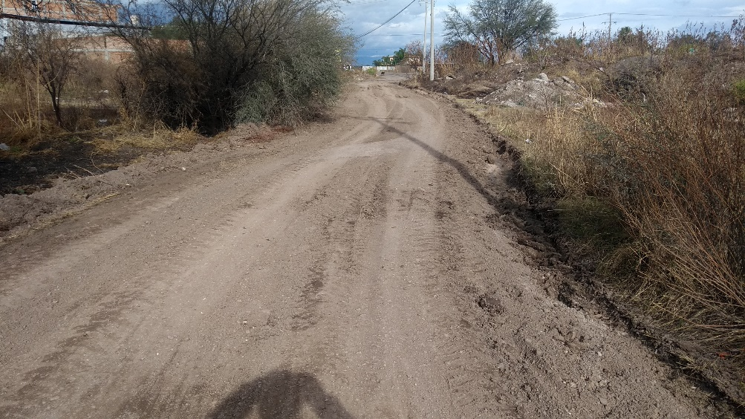
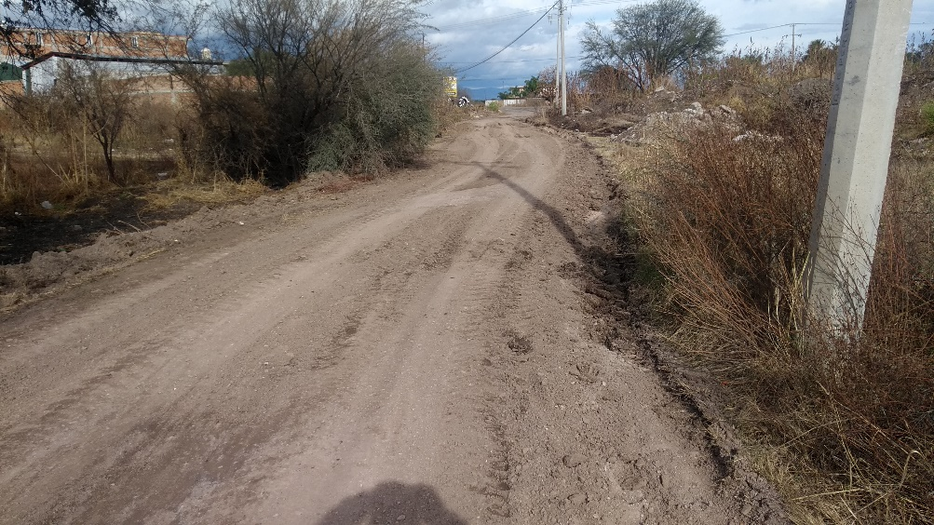
REPORTE MES DE FEBRERO
MAQUINARIA
RENIVELACION EN LA COMUNIDAD EL DESAGÜE
FECHA INICIO
CONCEPTO
UNIDAD
CANTIDAD
FECHA TERMINO
06/02/2020
CALLE PRIVADA 5 DE MAYO
CALLE PRINCIPAL
CALLE 5 DE MAYO
M2
M2
M2
660
498
3,150
06/02/2020

